Slide 1
FAMCS portal

Slide 2
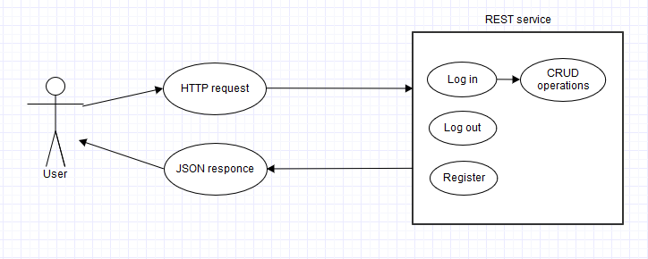
Серверная часть

Slide 3
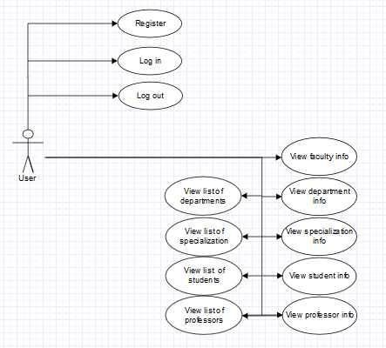
Клиентская часть

Slide 4
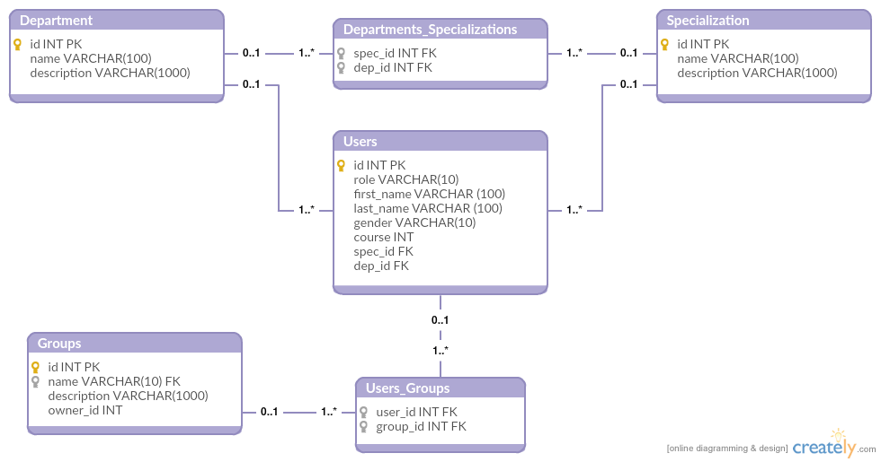
Схема базы данных

Slide 5
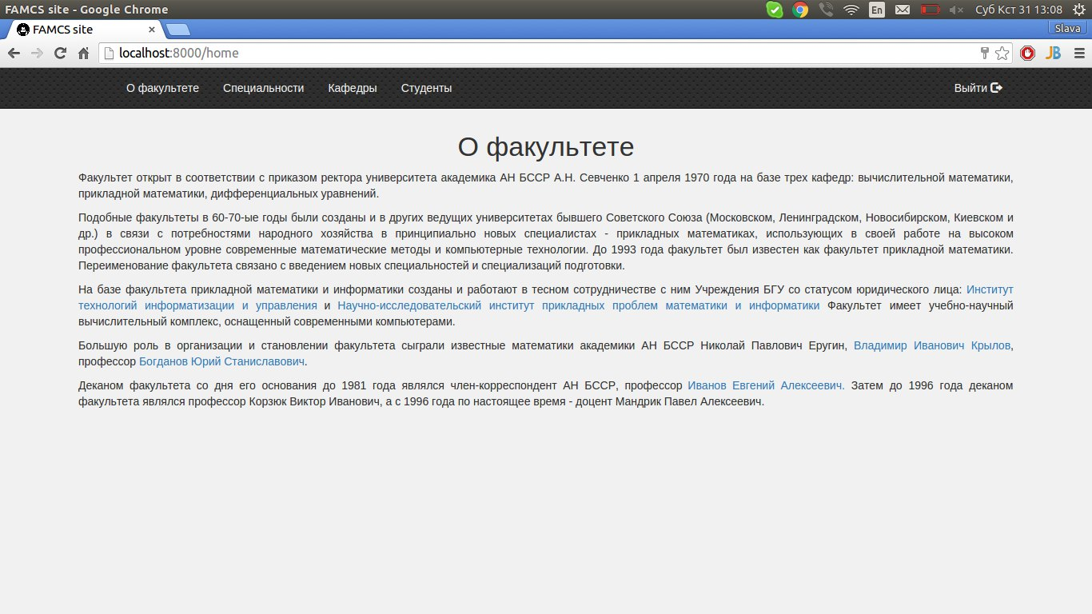
Веб-приложение

Slide 6
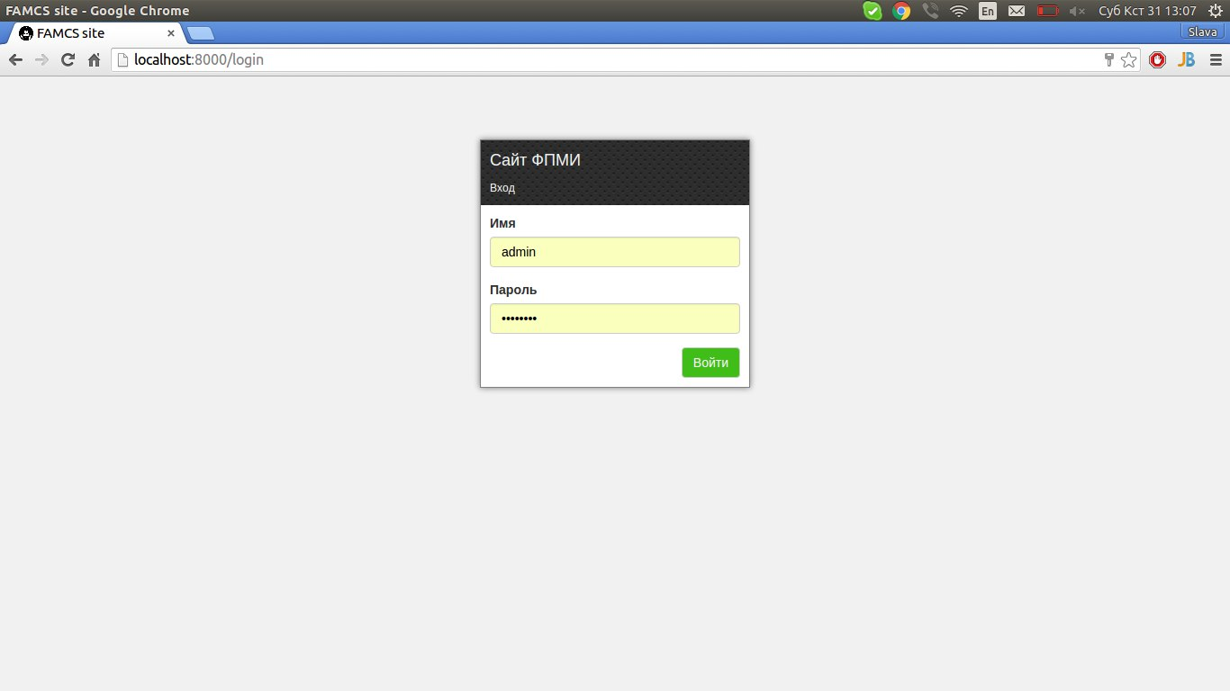
Веб-приложение

Slide 7
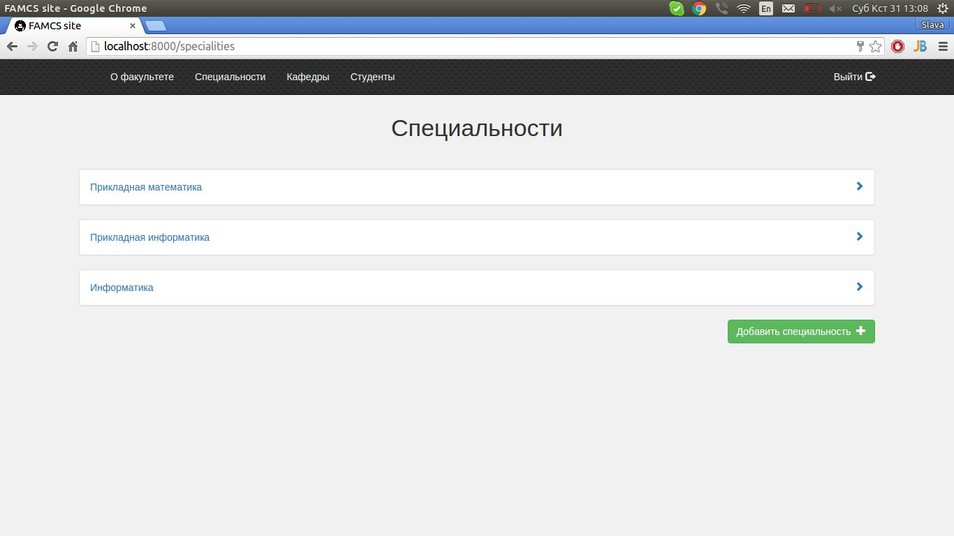
Веб-приложение

Slide 8
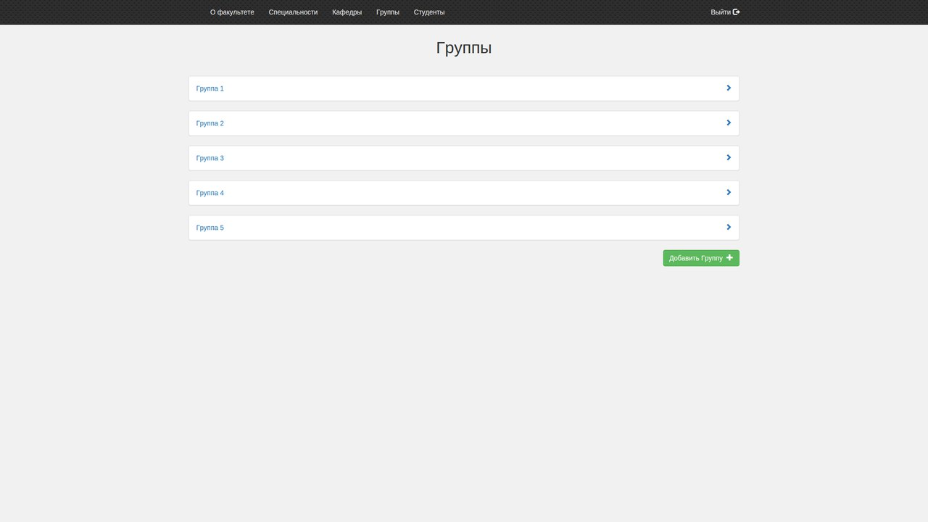
Веб-приложение

Slide 9
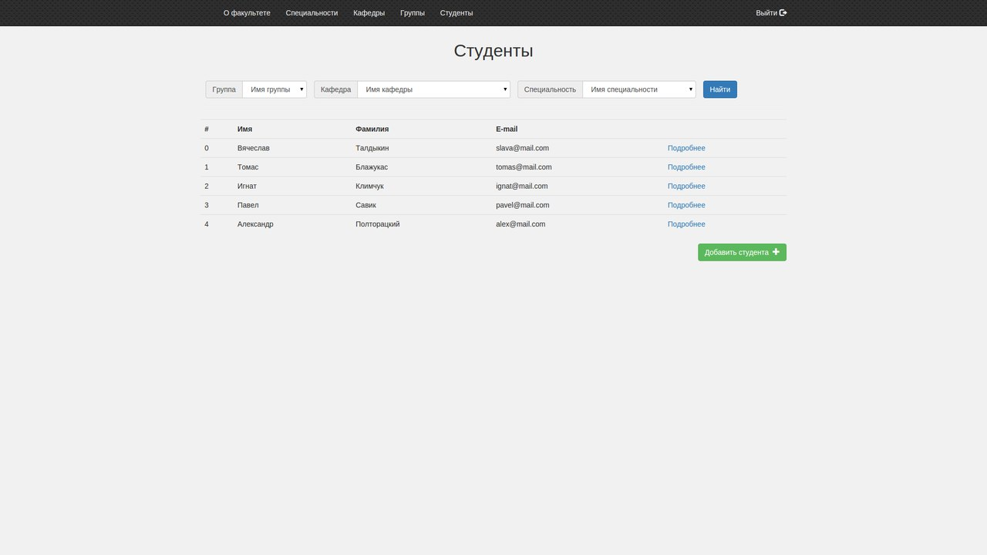
Веб-приложение

